Slide 1
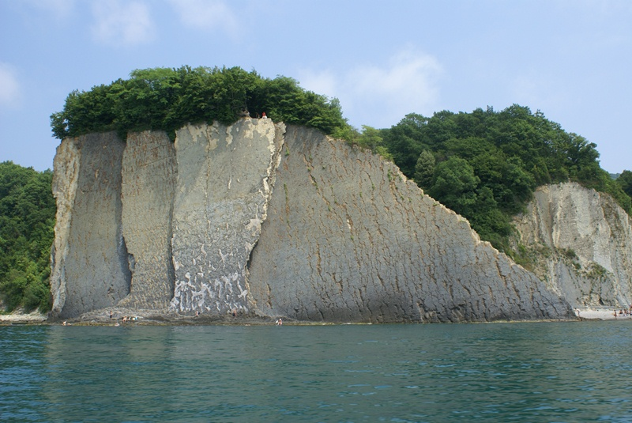
МУНИЦИПАЛЬНОЕ ОБРАЗОВАНИЕ
ТУАПСИНСКИЙ РАЙОН
ИСПОЛНЕНИЕ БЮДЖЕТА
ЗА 2018 ГОД
ГОД

Slide 2

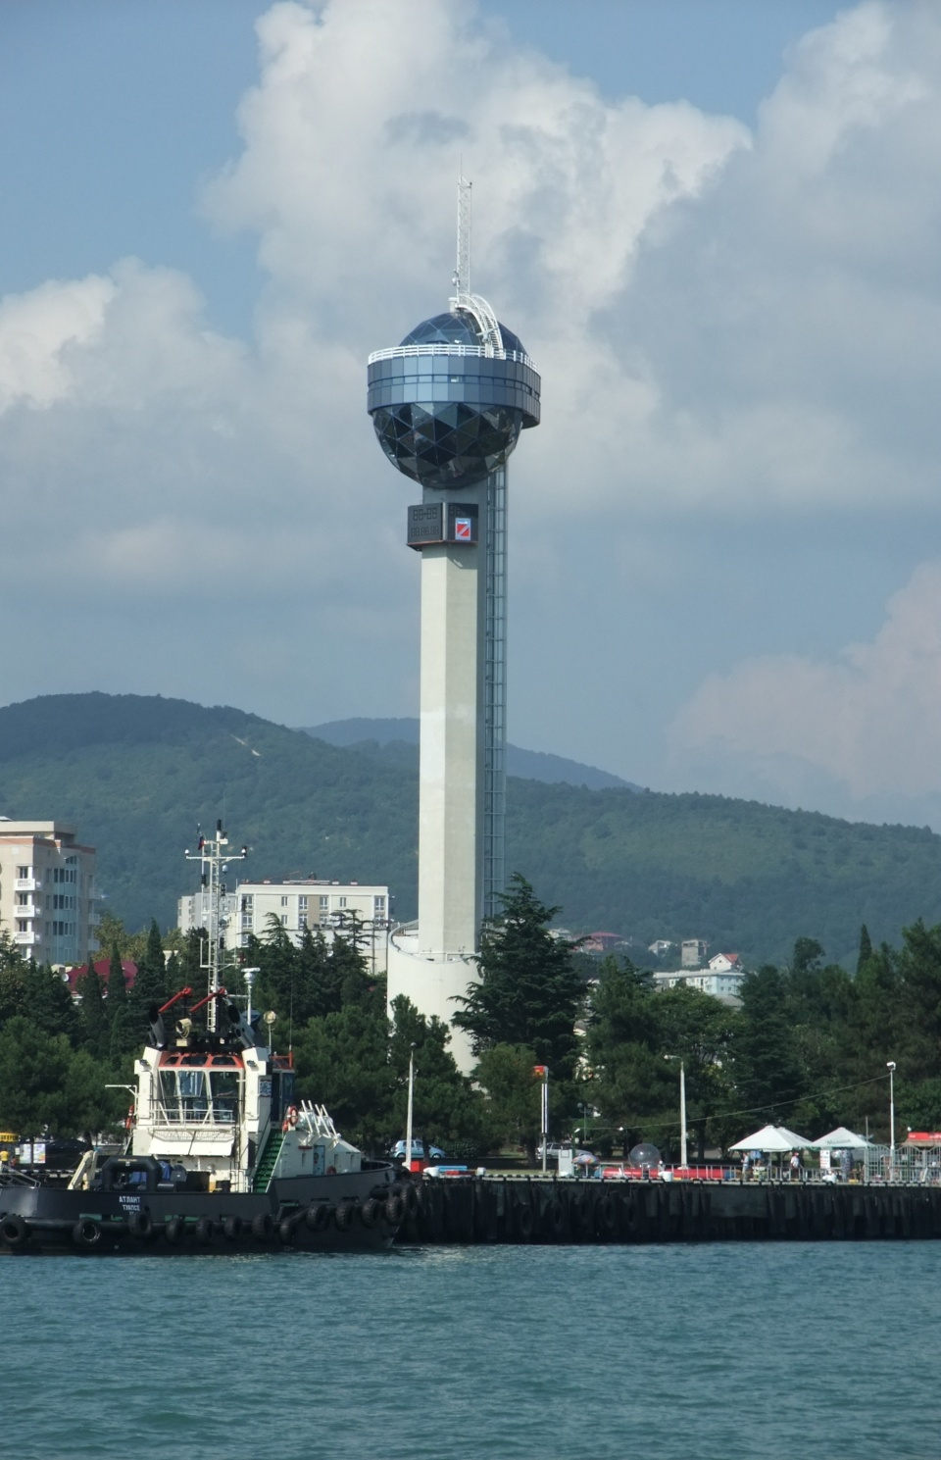
Бюджет муниципального образования
Туапсинский район
Настоящий информационный сборник «Бюджет для граждан» посвящен отчету об исполнении бюджета муниципального образования Туапсинский район за 2018 год.
Данный отчет является основным документом, в котором содержатся сведения о том, какие доходы получил бюджет по итогам года, на какие цели и в каком объеме были израсходованы бюджетные средства.
В этом сборнике мы хотим познакомить население Туапсинского района не только с цифрами, объемами доходов и расходов, но и пояснить, каким образом были получены соответствующие доходы и каких результатов удалось добиться в результате расходования бюджетных средств.

Slide 3
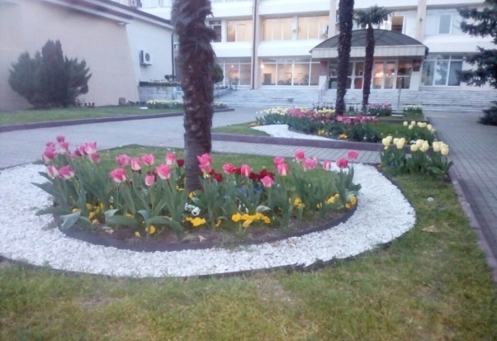


БЮДЖЕТ МУНИЦИПАЛЬНОГО ОБРАЗОВАНИЯ
ТУАПСИНСКИЙ РАЙОН
Утвержден решением Совета муниципального образования Туапсинский район от 22 декабря 2017 года № 765 "О бюджете муниципального образования Туапсинский район на 2018 год
и на плановый период 2019 и 2020 годов"
Публичные слушания об исполнении бюджета проведены
11 апреля 2019 года.

Slide 4
Порядок составления, рассмотрения и утверждения годового отчета об исполнении бюджета муниципального образования
Туапсинский район
Годовой отчет об исполнении бюджета муниципального образования Туапсинский район составляется финансовым управлением администрации муниципального образования Туапсинский район
Администрация муниципального образования Туапсинский район не позднее 1 апреля текущего года направляет в Контрольно-счетную палату муниципального образования Туапсинский район для подготовки заключения:
*годовой отчет об исполнении бюджета муниципального образования Туапсинский район
*иные документы, подлежащие представлению в Совет муниципального образования Туапсинский район одновременно с годовым отчетом об исполнении бюджета муниципального образования Туапсинский район"
"Контрольно-счетная палата муниципального образования Туапсинский район:
*осуществляет внешнюю проверку годового отчета об исполнении
*готовит заключение на годовой отчет об исполнении бюджета муниципального образования Туапсинский район в срок, не превышающий один месяц со дня его представления
*представляет заключение на годовой отчет об исполнении бюджета муниципального образования Туапсинский район в Совет муниципального образования Туапсинский район с одновременным направлением в администрацию муниципального образования Туапсинский район"
"Глава муниципального образования Туапсинский район:
*после получения заключения Контрольно-счетной палаты муниципального образования Туапсинский район в течение 10 дней назначает публичные слушания по отчету об исполнении бюджета муниципального образования Туапсинский район
*не позднее 1 мая текущего года представляет в Совет муниципального образования Туапсинский район годовой отчет об исполнении местного бюджета"
Годовой отчет об исполнении бюджета муниципального образования Туапсинский район утверждается решением Совета муниципального образования Туапсинский район с указанием общего объема доходов, расходов и дефицита (профицита) бюджета

Slide 5
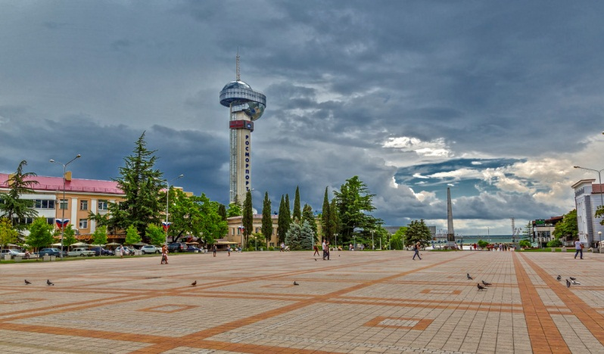
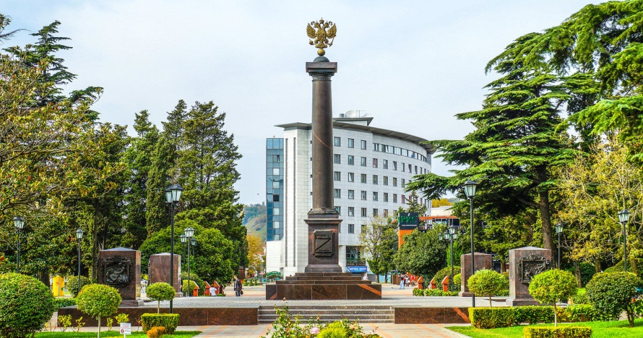
Социально экономические показатели
Численность населения
на 01.01.2018 год -
129 712 человек
Объем доходов
на 1 жителя в 2018 году
17 664 руб.
Объем расходов
на 1 жителя в 2018 году
17 664 руб.
Величина прожиточного минимума в Краснодарском крае
в 2018 году
10 228 руб.

Slide 6
Исполнение индикативного плана по основным показателям социально-экономического развития за 2018 год
НАИМЕНОВАНИЕ ПОКАЗАТЕЛЕЙ | 2018 год |  | исполнение %
 | план | факт
Промышленное производство (объем отгруженной продукции) по крупным и средним предприятиям, млн. руб. | 25 098,9 | 20 905,0 | 83,3
Объем услуг транспорта по крупным и средним организациям, млн.руб. | 21 398,6 | 32 508,1 | 151,9
Оборот розничной торговли по крупным и средним организациям, млн.руб. | 11 169,6 | 11 840,6 | 106,0
Оборот общественного питания по крупным и средним организациям, млн.руб. | 169,4 | 258,7 | 152,7
Объем платных услуг населению по крупным и средним организациям, млн.руб. | - | 3 093,1 | -
Ввод в эксплуатацию жилых домов, тыс. кв. м общей площади | 95,0 | 73,9 | 77,8
Среднегодовой уровень регистрируемой безработицы (в % к численности трудоспособного населения в трудоспособном возрасте) | 0,4 | 0,4 | 100,0
Сальдированный финансовый результат по крупным и средним организациям, млн.руб. | 16 349,3 | 21 220,9 | 129,8
Прибыль прибыльных предприятий по крупным и средним организациям, млн.руб. | 16 422,6 | 21 637,4 | 131,7
Убыток по всем видам деятельности по крупным и средним организациям, млн.руб. | 73,3 | 416,6 | 568,3
Фонд заработной платы по крупным и средним организациям, млн.руб. | 12 841,8 | 13 019,8 | 101,4
Численность работающих для расчета среднемесячной заработной платы по крупным и средним организациям, тыс. чел. | 30,329 | 29,329 | 96,7
Среднемесячная заработная плата по крупным и средним организациям, рублей | 35 284,8 | 36 993,4 | 104,8
Численность постоянного населения (среднегодовая), тыс. человек | 130,234 | 129,409 | 99,4

Slide 7
ОСНОВНЫЕ ХАРАКТЕРИСТИКИ БЮДЖЕТА
Наименование показателей | Плановые показатели (тыс. руб.) | Фактическое исполнение, (тыс. руб.) | % исполнения
ДОХОДЫ | 2 156 719,8 | 2 274 084,8 | 105,4
РАСХОДЫ | 2 304 243,2 | 2 288 663,1 | 99,3
Дефицит (-), профицит (+) | -147 523,4 | -14 578,3 | х
ИСТОЧНИКИ ФИНАНСИРОВАНИЯ
ДЕФИЦИТА БЮДЖЕТА
Источники внутреннего финансирования дефицитов бюджетов - ВСЕГО -147 523,4 тыс. рублей | Уменьшение остатков:
 | Погашение бюджетного кредита – 3 350,0 тыс. рублей
 | Погашение коммерческого кредита – 60 000,0 тыс. рублей
 | Предоставление кредитов поселениям – 10 700,0 тыс. рублей
 | Увеличение остатков:
 | Средства от продажи акций – 1 450,3 тыс. рублей
 | Возврат кредитов, предоставленных поселениям – 1 300,0 тыс. рублей
 | Привлечение бюджетного кредита – 42 000,0 тыс. рублей
 | Привлечение коммерческого кредита – 48 000,0 тыс. рублей
 | Остатки средств на 01.01.2018 года – 128 823,1 тыс. рублей

Slide 8
Доходы бюджета муниципального образования
Туапсинский район за 2018 год

Slide 9
Исполнение бюджета по собственным доходам за 2018 год
млн. руб.
План 907
Факт 1 002

Slide 10
МО Туапсинский район в рейтинге среди ГО И МР
Краснодарского края по исполнению бюджета по доходам за 2018 год

Slide 11
Структура собственных доходов бюджета района в разрезе главных администраторов доходов
34 главных администратора – 1 002 млн. руб.

Slide 12
Исполнение собственных доходов бюджета МО Туапсинский район в разрезе основных отраслей экономики за 2018 год(уд. вес в нормативе)

Slide 13
Исполнение бюджета муниципального образования Туапсинский район по расходам за 2018 год
Исполнение бюджета по расходам представлено в программном формате на основе 20 муниципальных программ Туапсинского района, разработанных в соответствии с целями социально-экономического развития муниципального образования Туапсинский район.
Как и в предыдущие годы, в 2018 году сохранилась социальная направленность бюджета муниципального образования Туапсинский район.
Более 84 % всех расходов бюджета - это расходы, направленные на финансирование отраслей социально-культурной сферы, которая представлена следующими отраслями: образование, культура, здравоохранение, социальная политика,
физическая культура и спорт.
Непрограммные расходы бюджета составили 172 260,4 тыс. рублей.
тыс. рублей
ВСЕГО РАСХОДЫ |  | РАСХОДЫ НА СОЦИАЛЬНУЮ СФЕРУ | ДРУГИЕ РАСХОДЫ
Утверждено | 2 304 243,2 | 1 927 064,7 | 377 178,5
Исполнено | 2 288 663,1 | 1 924 947,8 | 363 716,0
Процент исполнения | 99,3 % | 99,9 % | 96,4 %

Slide 14
РАСХОДЫ БЮДЖЕТА муниципального образования Туапсинский район в расчете на одного жителя:
17 764 руб.
 | План (тыс. руб.) | Исполнено (тыс. руб.) | % исполнения | доля исполнения расходов в общем объеме расходов
ВСЕГО | 2 304 243,2 | 2 288 663,1 | 99,3
Общегосударственные вопросы | 218 839,7 | 213 205,4 | 97,4 | 9,3
Национальная оборона | 110,0 | 100,8 | 91,6 | менее 0,1
Национальная безопасность и правоохранительная деятельность | 78 366,7 | 74 489,1 | 95,1 | 3,3
Национальная экономика | 20 535,3 | 16 968,3 | 82,6 | 0,7
Жилищно-коммунальное хозяйство | 15 621,5 | 15 246,4 | 97,6 | 0,7
Образование | 1 567 265,1 | 1 565 961,5 | 99,9 | 68,4
Культура, кинематография и средства массовой информации | 21 627,5 | 21 476,3 | 99,3 | 0,9
Здравоохранение | 123 012,3 | 122 890,4 | 99,9 | 5,4
Социальная политика | 91 681,7 | 91 151,4 | 99,4 | 4,0
Физическая культура | 123 478,1 | 123 468,2 | 100,0 | 5,4
Обслуживание государственного и муниципального долга | 4 727,7 | 4 727,7 | 100,0 | 0,2
Межбюджетные трансферты

Slide 15
РАСХОДЫ БЮДЖЕТА муниципального образования Туапсинский район

Slide 16
Структура безвозмездных поступлений в 2018 году
ВСЕГО ПОСТУПИЛО -
1 270 114,2
тыс. рублей
ДОТАЦИИ – 70 395,6 тыс. рублей или 5,5 % от общего объема безвозмездных поступлений
СУБВЕНЦИИ – 1 099 965,7 тыс. рублей или 86,4 % от общего объема безвозмездных поступлений
СУБСИДИИ – 73 574,0 тыс. рублей или 5,8 % от общего объема безвозмездных поступлений
ИНЫЕ МЕЖБЮДЖЕТНЫЕ ТРАНСФЕРТЫ - 26 178,9 тыс. рублей или 2,1 % от общего объема безвозмездных поступлений

Slide 17
Исполнение бюджета муниципального образования Туапсинский район по отраслям социальной сферы за 2018 год
 | План, тыс. руб. | Исполнено, тыс. руб. | Доля расходов в общем объеме расходов
РАСХОДЫ БЮДЖЕТА ВСЕГО, тыс. рублей | 2 304 243,2 | 2 288 663,1
ВСЕГО расходы на социальную сферу | 1 927 064,7 | 1 924 947,8 | 84,1
Образование | 1 567 265,1 | 1 565 961,5 | 68,4
Культура, кинематография и средства массовой информации | 21 627,5 | 21 476,3 | 0,9
Здравоохранение | 123 012,3 | 122 890,4 | 5,4
Социальная политика | 91 681,7 | 91 151,4 | 4,0
Физическая культура | 123 478,1 | 123 468,2 | 5,4

Slide 18
МУНИЦИПАЛЬНЫЕ ПРОГРАММЫ
Наименование | Утверждено в бюджете, тыс. руб. | Исполнено, тыс.руб. | % исполнения
ВСЕГО: | 2 124 050,4 | 2 116 402,7 | 99,6
Муниципальная программа "Развитие образования в муниципальном образовании Туапсинский район» | 1 424 478,0 | 1 423 506,4 | 99,9
Муниципальная программа "Туапсинский район - территория комфортного проживания» | 33 542,3 | 33 364,9 | 99,5
Муниципальная программа "Управление муниципальными финансами» | 43 705,3 | 43 705,3 | 100,0
Муниципальная программа «Развитие культуры в Туапсинском районе» | 81 790,6 | 81 663,1 | 99,8
Муниципальная программа "Развитие физической культуры и спорта в Туапсинском районе» | 117 958,2 | 117 948,3 | 100,0
Муниципальная программа "Развитие жилищно-коммунального хозяйства в муниципальном образовании Туапсинский район» | 11 692,2 | 11 317,1 | 96,8
Муниципальная программа "Функционирование органов местного самоуправления в муниципальном образовании Туапсинский район» | 59 471,9 | 57 676,5 | 97,0
Муниципальная программа "Молодежь Туапсинского района» | 9 113,5 | 9 000,6 | 98,8
Ведомственная целевая программа "Развитие агропромышленного комплекса на территории муниципального образования Туапсинский район» | 4 484,4 | 2 230,6 | 49,7
Муниципальная программа «По улучшению положения детей в муниципальном образовании Туапсинский район» | 74 765,6 | 74 171,8 | 99,2

Slide 19
МУНИЦИПАЛЬНЫЕ ПРОГРАММЫ
Наименование | Утверждено в бюджете, тыс. руб. | Исполнено, тыс. руб. | % исполнения
Муниципальная программа "Развитие здравоохранения муниципального образования Туапсинский район" | 115 944,6 | 115 822,9 | 99,9
Муниципальная программа «Содействие развитию гражданского общества и гармонизации межнациональных отношений" | 10 377,1 | 10 322,6 | 99,5
Муниципальная программа "Защита населения и территории от чрезвычайных ситуаций, обеспечение пожарной безопасности" | 84 088,1 | 83 393,3 | 99,2
Ведомственная целевая программа "Поддержка малого и среднего предпринимательства на территории муниципального образования Туапсинский район" | 232,2 | 232,2 | 100,0
Муниципальная программа "Управление муниципальной собственностью" | 18 349,4 | 18 313,3 | 99,8
Муниципальная программа "Экономическое развитие Туапсинского района" | 10 460,3 | 10 163,5 | 97,2
Муниципальная программа "Доступная среда муниципального образования Туапсинский район" | 2 476,5 | 2 476,5 | 100,0
Муниципальная программа «Обеспечение безопасности населения Туапсинского района» | 9 556,6 | 9 555,0 | 100,0
Муниципальная программа «Социальная поддержка отдельных категорий граждан муниципального образования Туапсинский район» | 2 697,8 | 2 697,8 | 100,0
Муниципальная программа «Развитие санаторно-курортного и туристского комплекса муниципального образования Туапсинский район» | 8 865,8 | 8 841,0 | 99,7

Slide 20

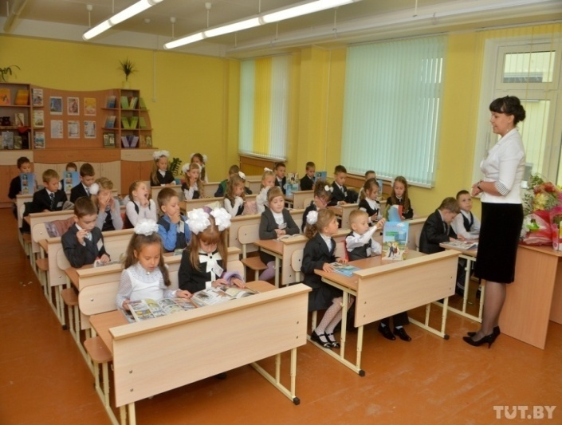

Муниципальная программа «Развитие образования в
МО Туапсинский район». Расходы – 1 423 506,4 тыс. руб.
. | обеспечение деятельности отраслевого органа и муниципальных казенных учреждений – 427 947,3 тыс. руб.
 | осуществление государственных полномочий по обеспечению государственных гарантий реализации прав на получение общедоступного и бесплатного образования – 895 196,4 тыс. руб.
 | проведение государственной итоговой аттестации – 2 090,8 тыс. руб.
 | проведение капитального ремонта спортивных залов общеобразовательных организаций, капитальный ремонт зданий и сооружений, благоустройство территории, приобретение автобусов для образовательных организаций – 5 394,7 тыс. руб.
 | на поэтапное повышение уровня средней заработной платы – 9 173,8 тыс. руб.
 | финансирование доплат отдельным категориям работников в образовательных организациях – 3 075,0 тыс. руб.
 | на материально-техническое обеспечение учреждений - 24 000,0 тыс. руб.

Slide 21
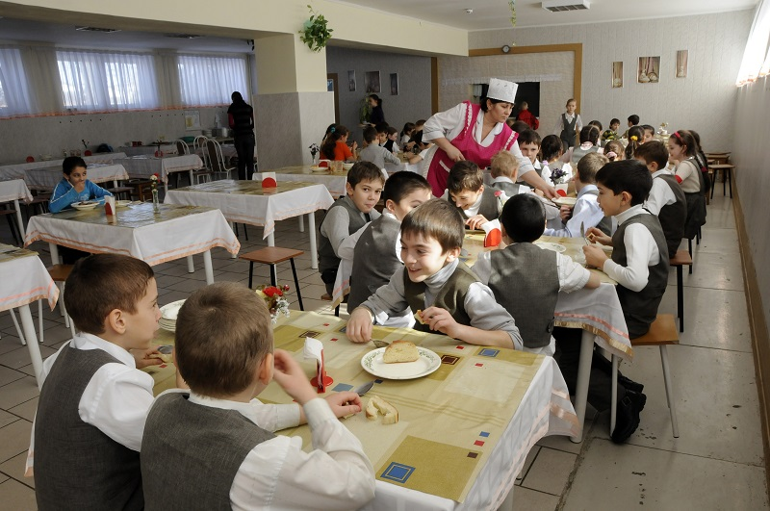
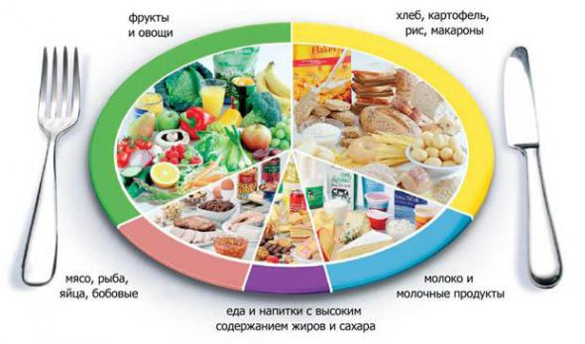
осуществление отдельных полномочий Краснодарского края по предоставлению мер социальной поддержки в виде компенсации расходов на оплату жилых помещений, отопления и освещения педагогическим работникам – 1 342,0 тыс. руб.
проведение мероприятий – 15 055,7 тыс.руб.
организация питания учащихся образовательных организаций – 19 206,0 тыс. руб.
осуществление отдельных полномочий Краснодарского края по обеспечению льготным питанием учащихся из многодетных семей – 2 104,7 тыс. руб.
осуществление отдельных полномочий Краснодарского края по обеспечению выплаты компенсации части родительской платы - 17 960,0 тыс. руб.
социальные выплаты на оплату жилого помещения по договору найма – 960,0 тыс.руб.

Slide 22
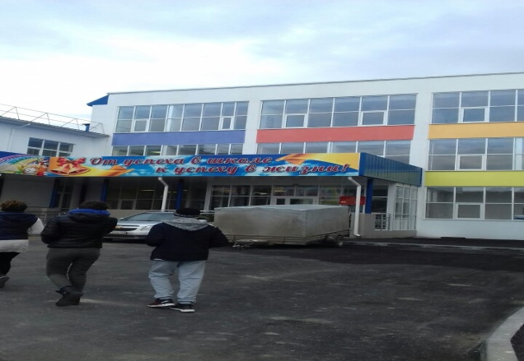
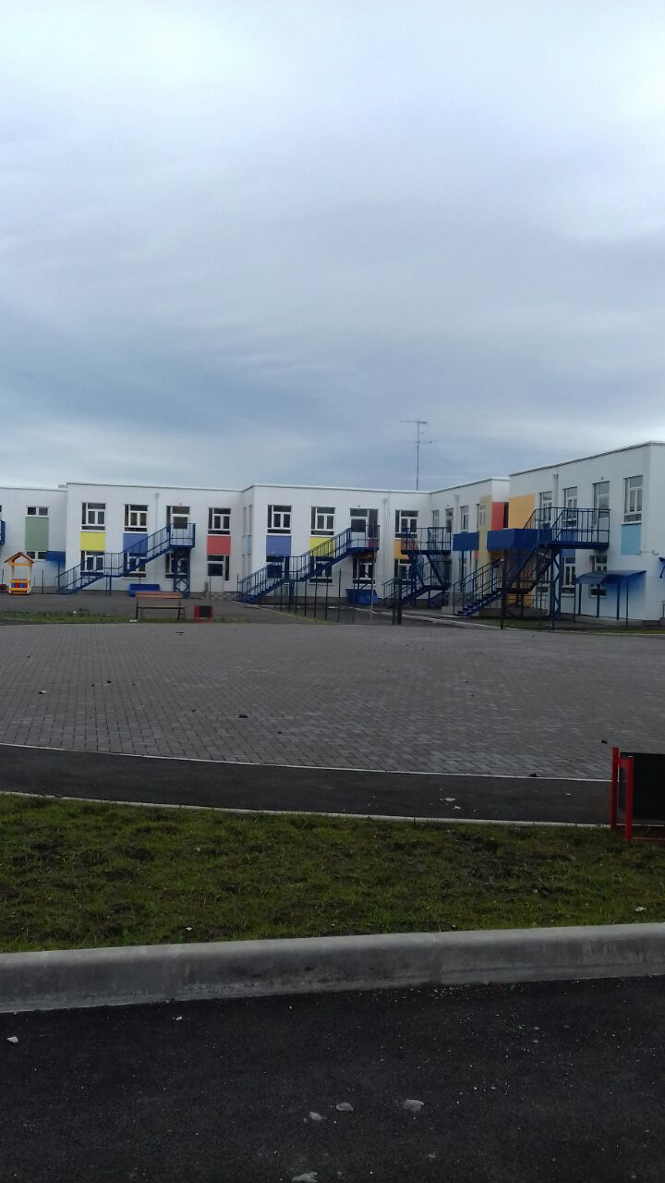
Муниципальная программа
«Туапсинский район – территория комфортного проживания»
Расходы – 33 364,9 тыс. руб.
В рамках данной программы осуществлялись расходы
на следующие цели:
обеспечение деятельности отраслевого органа и казенного учреждения – 6 270,0 тыс. руб.
проведение капитальных ремонтов объектов социальной сферы -
27 094,9 тыс.руб.

Slide 23

Муниципальная программа
«Управление муниципальными финансами»
Расходы – 43 705,3 тыс. руб.
В рамках данной программы осуществлялись расходы на оплату процентов за пользование бюджетным и коммерческим кредитами, а также предоставлялись дотации поселениям.

Slide 24

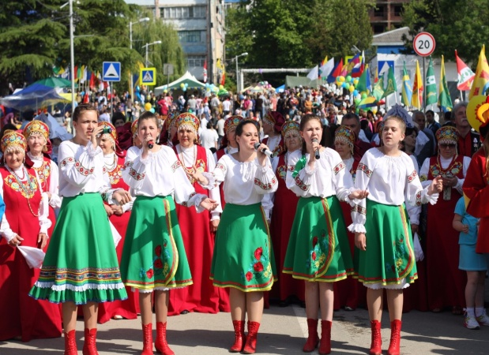
Муниципальная программа
«Развитие культуры в Туапсинском районе»
Расходы в объеме 81 663,1 тыс. рублей направлены на:
*обеспечение деятельности отраслевого органа, казенного учреждения и учреждений дополнительного образования детей –
72 186,3 тыс. руб.
*поэтапное повышение уровня средней заработной платы –
7 648,0 тыс. руб.
* социальные выплаты на оплату жилого помещения по договору найма – 96,0 тыс.руб.
доплаты водителям–
162,5 тыс. руб.
* проведение мероприятий - 1 511,3 тыс. руб.
осуществление отдельных полномочий Краснодарского края по предоставлению мер соцподдержки в виде компенсации расходов на оплату жилых помещений, отопления и освещения педработникам –
59,0 тыс. руб.

Slide 25
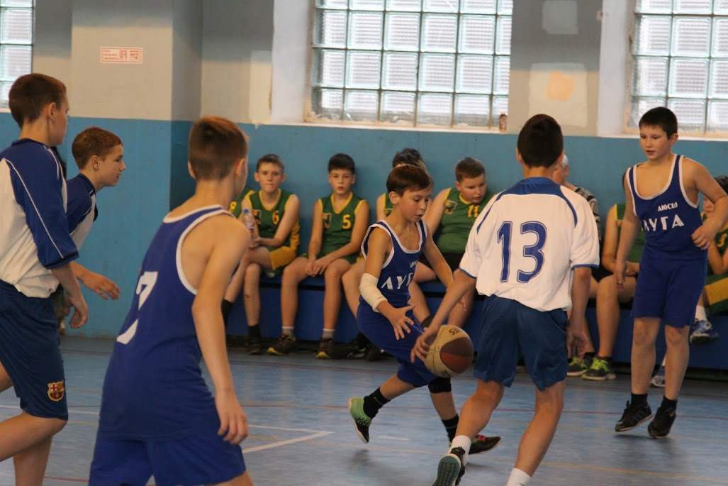

Муниципальная программа
«Развитие физической культуры и спорта в Туапсинском районе»
Расходы – 117 948,3 тыс. руб.
Подпрограмма «Обеспечение деятельности учреждений по реализации государственной политики в сфере физической культуры и спорта на муниципальном уровне» - 3 215,3 тыс. руб.
обеспечение деятельности отраслевого органа
Подпрограмма «Развитие детско-юношеского спорта» - 113 676,2 тыс. руб.
обеспечение деятельности спортивных школ, найм жилья, доплаты отдельным категориям граждан, приобретение спортивно-технологического оборудования
Подпрограмма «Развитие массового спорта» -
1 056,8 тыс. руб.
проведение спортивных мероприятий

Slide 26
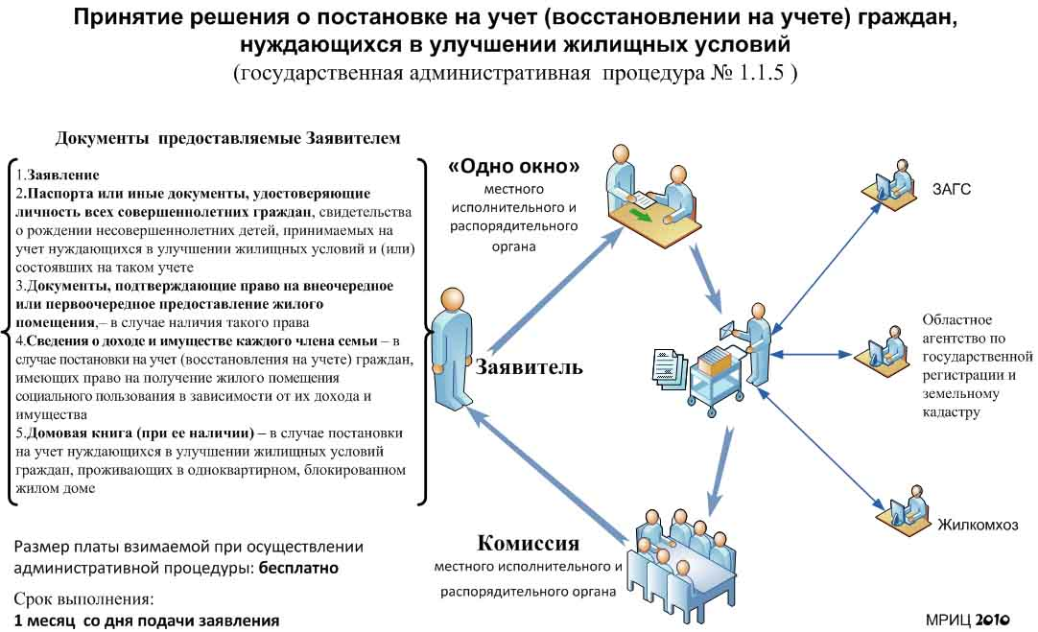
Муниципальная программа
«Развитие жилищно-коммунального хозяйства в МО Туапсинский район» Расходы – 11 317,1 тыс. руб.
содержание отраслевого органа и муниципального бюджетного учреждения – 7 925,4 тыс. руб.
оказание юридических и консультационных услуг и проведение практических занятий по ведению отчетности за негативное воздействие на окружающую среду – 1 100,0 тыс. руб.
осуществление отдельных полномочий Краснодарского края по ведению учета граждан, нуждающихся в жилых помещениях – 540,0 тыс. руб.
осуществление отдельных полномочий Краснодарского края по осуществлению регионального жилищного надзора и лицензионного контроля – 884,9 тыс. руб.
реализация мероприятий программы – 866,8 тыс. руб.

Slide 27
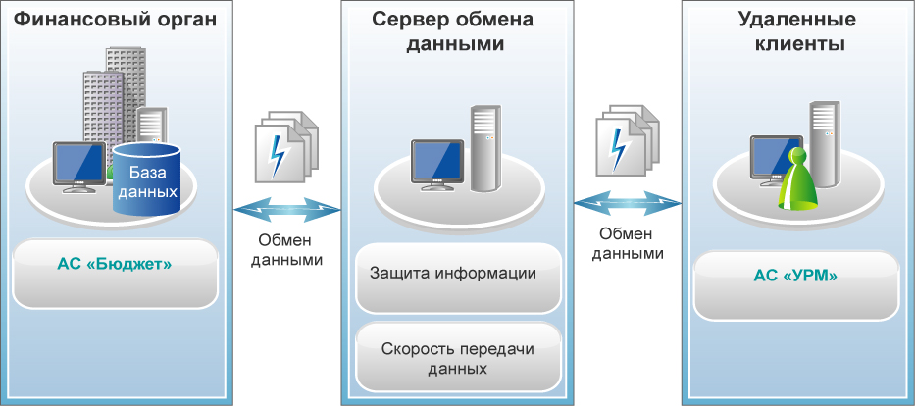
Муниципальная программа
«Функционирование органов местного самоуправления в МО Туапсинский район»
Расходы – 57 676,5 тыс. руб.
Основное мероприятие «Обеспечение деятельности
казенных учреждений» –
50 358,2 тыс. руб.
содержание муниципального казенного учреждения
"Центр обеспечения деятельности органов местного самоуправления"
Основное мероприятие «Повышение эффективности работы органов местного самоуправления и подведомственных организаций» -
7 318,3 тыс. руб.
развитие электронного документооборота, оказание услуг покопийного обслуживания, тех. сопровождение программных продуктов "АС "Бюджет", АС "УРМ", ПО "Сервер обмена данными"

Slide 28
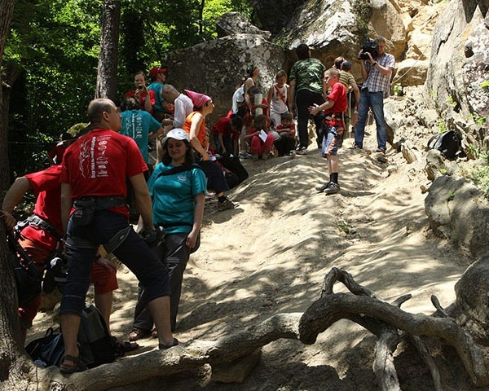

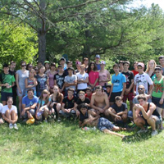
Муниципальная программа
«Молодежь Туапсинского района»
Расходы – 9 000,6 тыс. руб.
В рамках данной программы осуществлялись расходы на:
обеспечение деятельности отраслевого органа –
3 335,5 тыс.руб.
обеспечение деятельности МКУ «Молодежный центр Туапсинского района» -
5 129,8 тыс.руб.
проведение мероприятий –
535,3 тыс.руб.

Slide 29
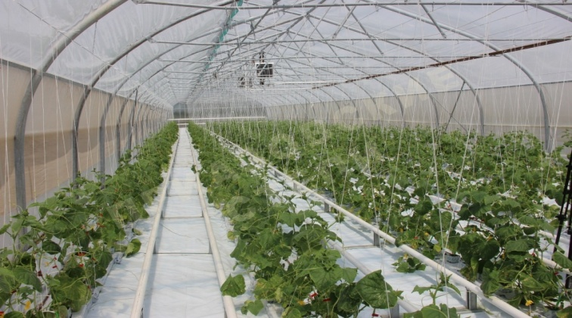
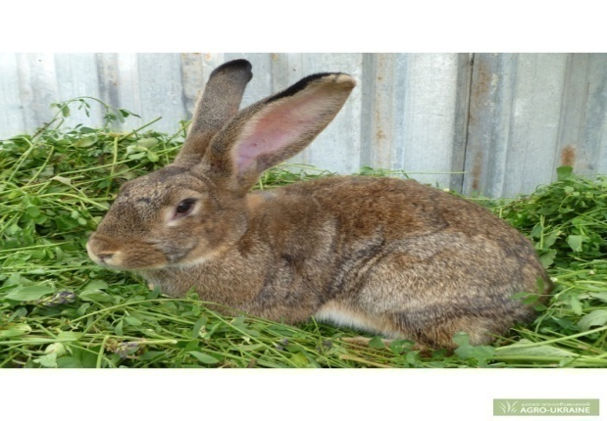
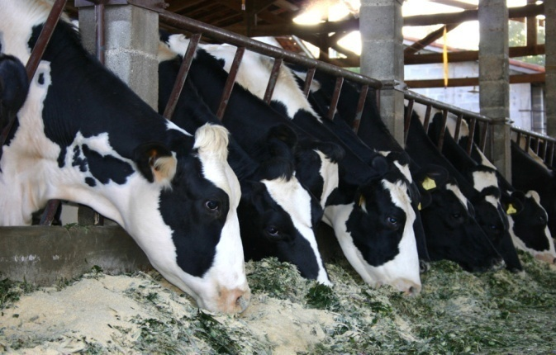
Ведомственная целевая программа
«Развитие агропромышленного комплекса на территории
МО Туапсинский район»
РАСХОДЫ– 2 230,6 тыс. руб.
предоставление субсидий на строительство теплиц, содержание маточного поголовья крупного и мелкого рогатого скота –
880,6 тыс.руб.
субсидии на возмещение части понесенных затрат на приобретение сельскохозяйственных животных, произведении и реализации молочной продукции (краевые средства)–
1 350,0 тыс. руб.

Slide 30
Муниципальная программа
«По улучшению положения детей в муниципальном образовании Туапсинский район»
Расходы – 74 171,8 тыс. руб.
Подпрограмма "Дети и семья" – 60,0 тыс. руб. | оплата за призы, подарки участникам мероприятий
Подпрограмма "Дети-сироты" – 65 810,2 тыс. руб. | оплата за подарки для проведения зональных этапов краевых конкурсов – 24,5 тыс.руб.
 | денежные выплаты на содержание детей-сирот и детей, оставшихся без попечения родителей, находящихся под опекой (попечительством) или переданных на воспитание в приемные семьи – 28 767,3 тыс.руб.
 | ежемесячное вознаграждение, причитающееся приемным родителям за оказание услуг по воспитанию приемных детей – 15 662,0 тыс. руб.
 | осуществление отдельных полномочий по оплате проезда детей-сирот и детей, оставшихся без попечения родителей к месту лечения и обратно – 22,3 тыс. руб.
 | организация и осуществление деятельности по опеке и попечительству – 6 504,4 тыс.руб.
 | организация оздоровления и отдыха детей – 588,7 тыс. руб.
 | осуществление отдельных полномочий по выявлению обстоятельств, свидетельствующих о необходимости оказания детям сиротам и детям, оставшимся без попечения родителей, лицам из числа детей сирот и детей, оставшихся без попечения родителей, содействия в преодолении трудной жизненной ситуации – 808,2 тыс.руб.
 | осуществление отдельных полномочий на обеспечение жилыми помещениями детей-сирот и детей, оставшихся без попечения родителей, лиц из их числа – 13 432,8 тыс.руб.

Slide 31


Муниципальная программа
«По улучшению положения детей в муниципальном образовании Туапсинский район»
Подпрограмма «Организация отдыха, оздоровления и занятости детей и подростков" – 7 585,0 тыс. руб. | организация и проведение на базе образовательных учреждений лагерей дневного пребывания
Подпрограмма «Одаренные дети» - 716,6 тыс.руб. | проведение мероприятий

Slide 32



Муниципальная программа
«Развитие здравоохранения муниципального образования Туапсинский район»
Подпрограмма "Обеспечение деятельности муниципальных медицинских организаций Туапсинского района" – 112 477,1 тыс. руб. | улучшение лекарственного обеспечения граждан
 | осуществление отдельных государственных полномочий по реализации в муниципальных учреждениях здравоохранения Краснодарского края мероприятий по профилактике терроризма в Краснодарском крае
 | дополнительная денежная компенсация на усиленное питание донору, безвозмездно сдавшему кровь и (или) ее компоненты
 | осуществление отдельных полномочий Краснодарского края по предоставлению мер социальной поддержки жертвам политических репрессий, труженикам тыла, ветеранам труда, ветеранам военной службы, достигшим возраста, дающего право на пенсию по старости, в бесплатном изготовлении и ремонте зубных протезов (кроме изготовленных из драгоценных металлов) в сложных клинических случаях зубопротезирования
 | осуществление отдельных полномочий Краснодарского края по организации оказания медицинской помощи
 | осуществление отдельных полномочий Краснодарского края по предоставлению мер социальной поддержки отдельным группам населения в обеспечении лекарственными средствами и изделиями медицинского назначения, кроме групп населения, получающих инсулины, таблетированные сахароснижающие препараты, средства самоконтроля и диагностические средства, либо перенесших пересадки органов и тканей, получающих имунодепрессанты
Расходы –
115 822,9 тыс. руб.
Подпрограмма "Улучшение кадрового обеспечения в сфере "Здравоохранения" – 3 345,8 тыс. руб. | социальные выплаты на оплату жилого помещения по договору найма
 | повышение квалификации работников

Slide 33
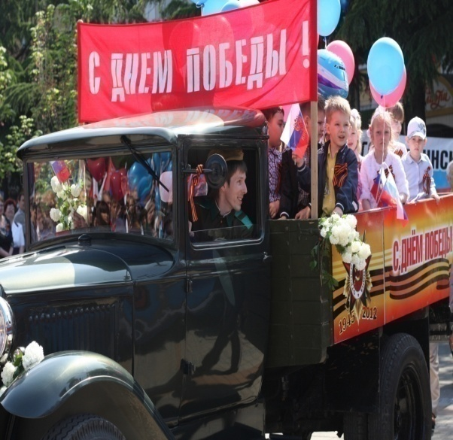
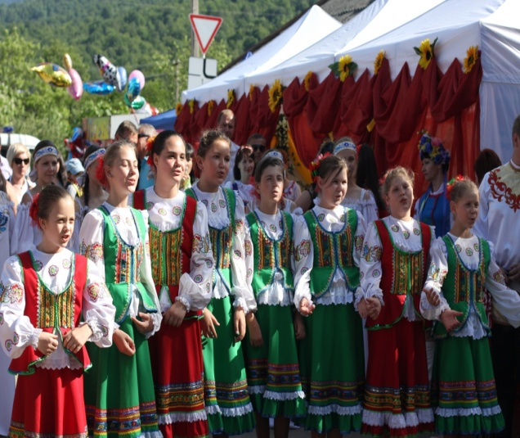
Муниципальная программа
«Содействие развитию гражданского общества и гармонизации межнациональных отношений»
Расходы – 10 322,6 тыс. руб.
Подпрограмма «Гармонизация межнациональных отношений и развития национальных культур МО Туапсинский район»:
438,9 тыс.руб. - проведение фестивалей, мероприятий
Подпрограмма «Укрепление единства российской нации на территории МО Туапсинский район»:
4 412,3 тыс.руб. - проведение мероприятий
Подпрограмма «Грантовая поддержка общественных инициатив и мероприятий,
направленных на формирование и укрепление гражданского общества, гражданской идентичности и развитие национальных культур»:
5 471,4 тыс.руб.-перечисление субсидий общественным организациям

Slide 34
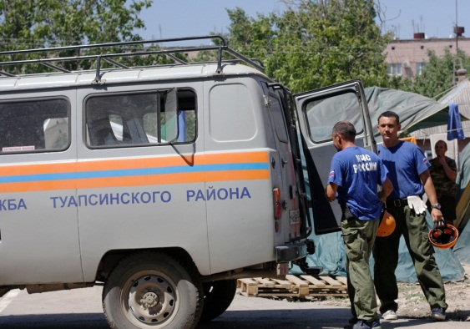
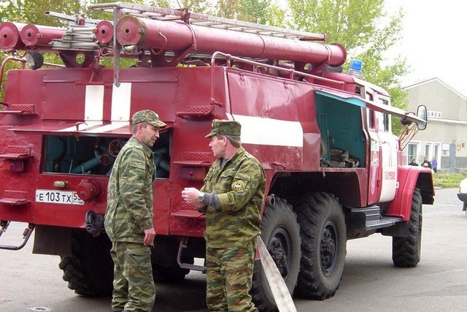
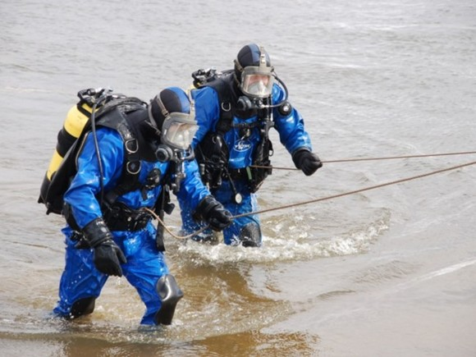
Муниципальная программа
«Защита населения и территории от чрезвычайных ситуаций, обеспечение пожарной безопасности»
Расходы – 83 393,3 тыс. руб.
Подпрограмма «Мероприятия по предупреждению и ликвидации ЧС, стихийных бедствий и их последствий» - 30 636,4 тыс.руб.
на содержание аварийно-спасательной службы, обеспечение безопасности людей на водных объектах
Подпрограмма «Обеспечение пожарной безопасности» - 11 665,7 тыс.руб.
на содержание противопожарной службы

Slide 35


Муниципальная программа
«Защита населения и территории от чрезвычайных ситуаций, обеспечение пожарной безопасности»
Подпрограмма «Служба - 112» -
14 499,2 тыс.руб.
обеспечение деятельности ситуационного центра «Службы 112»
Подпрограмма «Профилактика терроризма на территории МО Туапсинский район» -
25 980,0 тыс.руб.
профилактика террористических проявлений на территории муниципального образования Туапсинский район
Подпрограмма «Повышение безопасности дорожного движения на территории МО Туапсинский район» – 612,0 тыс.руб.
обеспечение мероприятий по безопасному участию детей в дорожном движении

Slide 36


Ведомственная целевая программа
«Поддержка малого и среднего предпринимательства на территории муниципального образования Туапсинский район»
Расходы – 232,2 тыс. руб.
В рамках данной программы осуществлялись расходы на оказание информационно-консультационных услуг субъектам малого и среднего предпринимательства

Slide 37

Муниципальная программа
«Управление муниципальной собственностью»
Расходы – 18 313,3 тыс. руб.
В рамках данной программы осуществлялись расходы на:
обеспечение деятельности отраслевого органа –
5 893,6 тыс. руб.
предоставление субсидии на выполнение муниципального задания МБУ «Комитет земельных отношений» –
11 225,7 тыс. руб.
проведение мероприятий по оценке недвижимости муниципальной собственности –
1 194,0 тыс.руб.

Slide 38

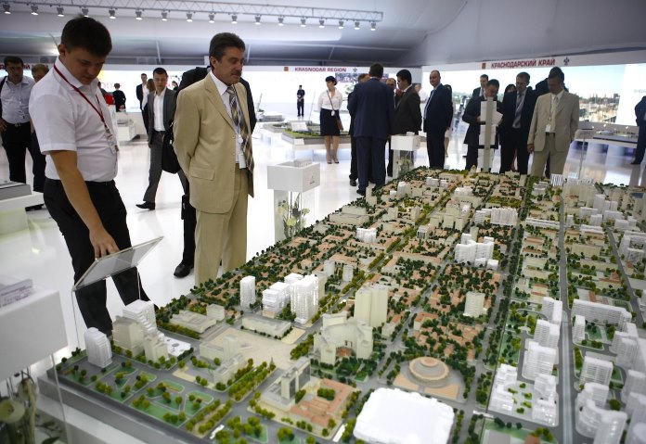
Муниципальная программа
«Экономическое развитие
Туапсинского района»
Расходы –
10 163,5 тыс.руб.
Подпрограмма «Формирование инвестиционной привлекательности муниципального образования Туапсинский район» – 917,3 тыс. руб. | расходы на участие в форумах
Подпрограмма «Жилище» – 2 096,1 тыс. руб. | социальные выплаты молодым семьям на приобретение жилого помещения
Подпрограмма "Информационное обеспечение населения муниципального образования Туапсинский район" – 7 150,1 тыс. руб. | обслуживание интернет-сайта администрации МО Туапсинский район; организация информационного обеспечения через радиоэфир в рамках новостных и тематических программ; организация информационного обеспечения через печатные СМИ МО Туапсинский район; организация информационного обеспечения через телеэфир в рамках новостных и тематических программ

Slide 39
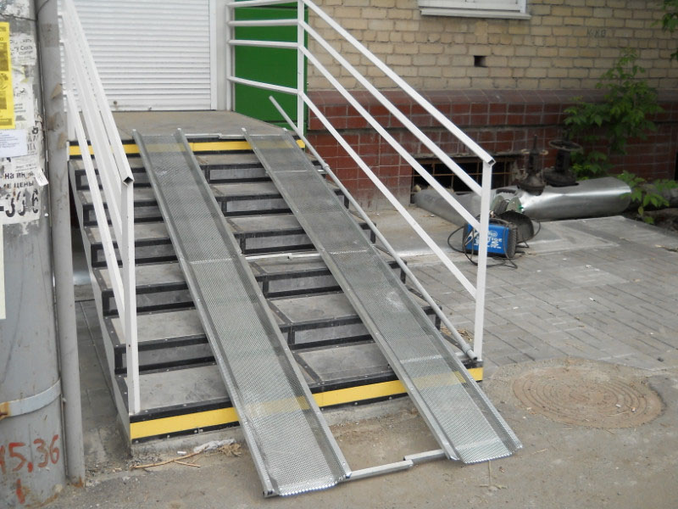
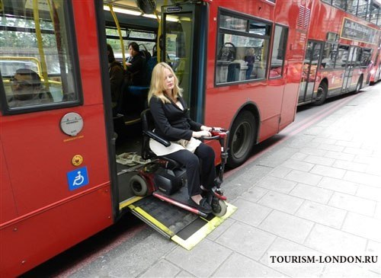
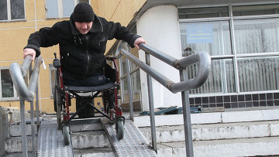
Муниципальная программа «Доступная среда муниципального образования Туапсинский район»
РАСХОДЫ –
2 476,5 тыс. руб.
В рамках программы предусмотрены расходы на обустройство пандусов на объектах социальной сферы муниципального образования Туапсинский район.

Slide 40
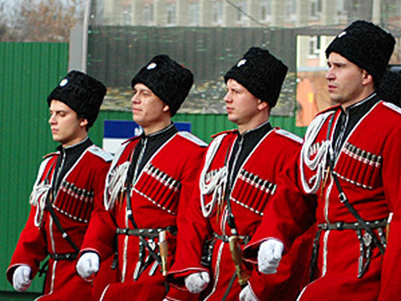

Муниципальная программа
«Обеспечение безопасности населения Туапсинского района»
РАСХОДЫ –
9 555,0 тыс. руб.
Подпрограмма «Поддержка реестровых казачьих обществ Туапсинского района» -
9 281,6
тыс. руб.
на оказание финансовой поддержки социально ориентированных казачьих обществ на осуществление деятельности по профилактике социально опасных форм поведения
Подпрограмма «Укрепление правопорядка,
профилактика правонарушений, усиление борьбы с преступностью и противодействие коррупции в Туапсинском районе –
273,4 тыс.руб.
изготовление методических и агитационных материалов профилактической направленности

Slide 41


Муниципальная программа
«Социальная поддержка отдельных категорий граждан муниципального образования Туапсинский район»
Расходы – 2 697,8 тыс. руб.
В рамках программы произведены расходы на:
выплату доплат к пенсии муниципальным служащим – 2 572,8 тыс. руб.
оказание адресной помощи гражданам, оказавшимся в трудной жизненной ситуации – 125,0 тыс. руб.

Slide 42
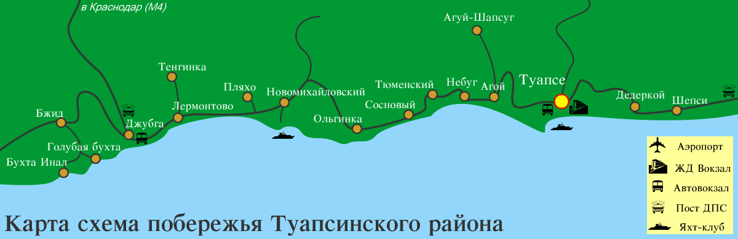
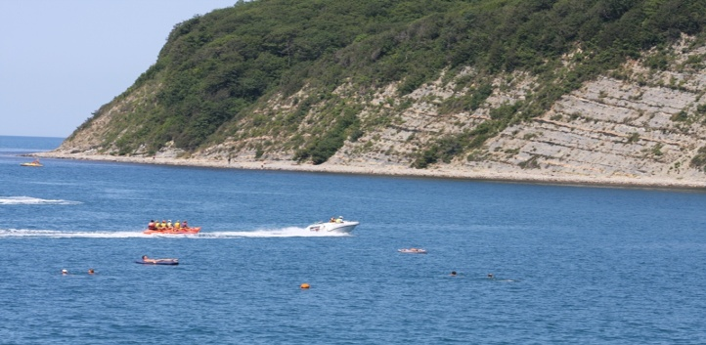
Муниципальная программа
«Развитие санаторно-курортного и туристского комплекса муниципального образования Туапсинский район»
Расходы – 8 841,0 тыс. руб.
В рамках программы осуществлялись расходы на следующие цели:
обеспечение деятельности отраслевого органа – 5 531,9 тыс. руб.
на выполнение муниципального задания МБУ «Центр развития пляжного отдыха и туризма» - 1 823,6 тыс. руб.
участие в выставках, перечисление членских взносов в ассоциацию «Совет муниципальных образований Краснодарского края – 1 485,5 тыс. руб.

Slide 43
НЕПРОГРАММНЫЕ РАСХОДЫ
Объем средств по непрограммным расходам составляет
172 260,4 тыс. рублей:
обеспечение деятельности высшего должностного лица муниципального образования Туапсинский район – 2 043,6 тыс. рублей | обеспечение деятельности Совета муниципального образования Туапсинский район – 10 348,5 тыс. рублей | обеспечение деятельности администрации муниципального образования Туапсинский район – 78 728,5 тыс. рублей | на обеспечение функций органов местного самоуправления по передаваемым полномочиям поселений (по осуществлению внутреннего муниципального финансового контроля) – 351,0 тыс. рублей
на обеспечение функций органов местного самоуправления по передаваемым полномочиям поселений (по осуществлению полномочий в области строительства, архитектуры, градостроительства и муниципального земельного контроля) – 1 118,8 тыс. рублей | оплата расходов по исполнительным листам - 1 194,1 тыс. рублей | на осуществление отдельных полномочий Краснодарского края по созданию и организации деятельности комиссий по делам несовершеннолетних и защите их прав – 2 281,8 тыс. рублей | на осуществление отдельных полномочий Краснодарского края по поддержке сельскохозяйственного производства – 571,3 тыс. руб.

Slide 44
НЕПРОГРАММНЫЕ РАСХОДЫ
осуществление полномочий по составлению (изменению) списков кандидатов в присяжные заседатели федеральных судов общей юрисдикции в Российской Федерации – 66,3 тыс. руб. | расходы на проведение мероприятий по мобилизационной подготовке – 100,8 тыс. рублей
на предупреждение и ликвидацию последствий ЧС
(за счет резервного фонда администрации Краснодарского края) – 23 304,4 тыс. руб.
на обеспечение деятельности финансового управления администрации муниципального образования Туапсинский район - 18 984,0 тыс. рублей | на финансовое обеспечение непредвиденных расходов (резервный фонд администрации муниципального образования Туапсинский район) - 27 312,3 тыс. рублей | на обеспечение деятельности контрольно-счетной палаты муниципального образования Туапсинский район - 5 855,0 тыс. рублей

Slide 45
ФИНАНСОВОЕ УПРАВЛЕНИЕ АДМИНИСТРАЦИИ МУНИЦИПАЛЬНОГО ОБРАЗОВАНИЯ
ТУАПСИНСКИЙ РАЙОН
Наш адрес: 352800, г. Туапсе, ул. Свободы, д.3
Телефон: (86167) 2-57-11, ФАКС: (86167) 2-57-11
Адрес электронной почты: tuaprfin@mail.ru

